Slide 1
GEOMETRIJSKA TELESA PIRAMIDA
9. razred

Slide 2
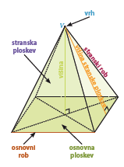
5 piramida
Piramida je oglato geometrijsko telo, ki ima eno osnovno ploskev (poljubni n-kotnik), plašč pa sestavlja n skladnih enakokrakih trikotnikov.
Pravilna piramida ima za osnovno ploskev pravilni n-kotnik.
Osnovna ploskev je n-kotnik.
Osnovni rob (a) je stranice n-kotnika, ki predstavlja osnovno ploskev prizme.
Vrh (V) je skupna točka vseh stranskih robov.
Višina (v) je pravokotna razdalja med vrhom in ravnino osnovne ploskve.
Stranske ploskve so trikotniki.
Stranski rob (s) je daljica, ki povezuje oglišče osnovne ploskve z vrhom piramide.
Višina stranske ploskve (v₁)

Slide 3
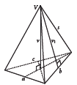
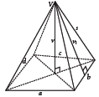
Piramide:
Tristrana
Osnovna ploskev je poljuben trikotnik.
Štiristrana
Osnovna ploskev je poljuben štirikotnik.
Šeststrana
Osnovna ploskev je poljuben šestkotnik.

Slide 4
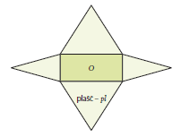

Površina piramide
Prostornina piramide
P = $S_{o}$ + $S_{pl}$
V | = | $S_{o}$.v
 |  | 3

Slide 5
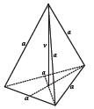
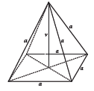
Enakorobe piramide imajo vse robove enako dolge.
Tristrana
Tetraeder ali pravilni četverec.
Štiristrana

Slide 6
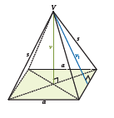
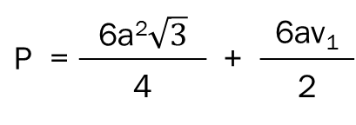
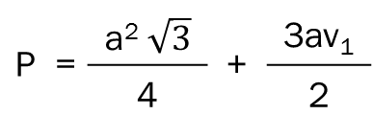
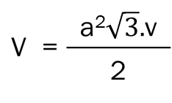
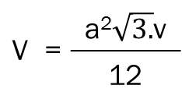
Pravilne piramide
tristrana | štiristrana | šeststrana
P | = | a² $\sqrt{3}$ | + | 3av₁
 |  | 4 |  | 2
P | = | a² + | 4av₁
 |  |  | 2
P | = | 6a²$\sqrt{3}$ | + | 6av₁
 |  | 4 |  | 2
V | = | a²$\sqrt{3.}$v
 |  | 12
V | = | a² .v
 |  | 3
V | = | a²$\sqrt{3}.$v
 |  | 2

Slide 7
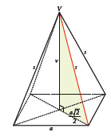
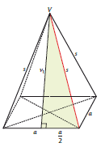
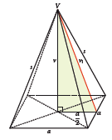

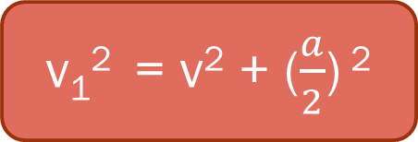
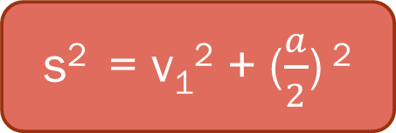
Pitagorov izrek v pravilni 4-strani piramidi
s² = v² + ${(\frac{a\sqrt{2}}{2})}^{2}$
s² = v₁² + ($\frac{a}{2}$) ²
v₁² = v² + ($\frac{a}{2}$) ²

